Slide 1
Скадовська загальноосвітня школа I-III ступенів № 3 Презентація на тему: “ Цінність грибів. Червона книга України. Гриби. ”
Підготувала
учениця 7 – А класу
Павленко Світлана

Slide 2
Мета
Більше дізнатися про користь і шкоду грибів.
А також які є види їстівних та отруйних грибів.
Де вони ростуть.

Slide 3
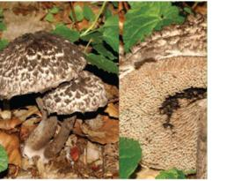
Шишкогриб лускатий
Шапинка 4-10 см у діаметрі, сіро-бура до чорно-бурої, з великими черепитчасто розміщеними повстистими лусками, по краю із залишками покривала. Трубочки 1-3 см, білуваті, з віком швидко сіріють, до темнокоричневих.Пори великі, кутасті. Спори 9,5-15×8-12 мкм, округло-овальні, кулясті, сітчасторебристі, темно-бурі. Споровий відбиток майже чорний. Ніжка 4-15×1-З см, циліндрична, кольору шапинки, волокнистолуската, щільно-м'ясиста, з кільцем, що швидко зникає. М'якуш білуватий, на зламі червоніє, згодом чорніє, з неприємним землистим запахом. Плодові тіла з'являються у липні-жовтні. Гумусовий сапротроф[2].

Slide 4
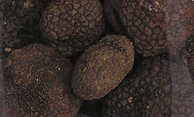
Трюфель літній
Плодове тіло (діаметр 2,5-8 см) зі слабким ароматичним запахом, бульбовидне, оливково-чорне, з великими пірамідальними виступами (діаметр 2-10 мм). Всередині біле, пізніше жовто-буре з білими жилками. Аски 60-70Х 50-65 мкм, 1-6-спорові, еліпсоїдні. Спори еліпсоїдні, у 6-спорових асках — 24Х17 мкм, в одно-спорових — до 45 мкм, з сітчастою оболонкою, коричневі. Плодові тіла гриба утворюються протягом червня — серпня. Мікоризоутворювач з дубом, грабом, буком, ліщиною. Міцелій розвивається у гумусному шарі.

Slide 5
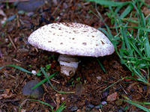
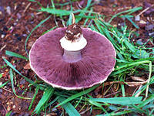
Печериця Романьєзі
Шапка (діаметр 2,5-8 см) напів-куляста, з віком опукло- чи плоскорозпростерта, білувата, брудно-біла, пізніше з сірувато-коричневим відтінком, до центра темніша, вкрита притиснутими сірувато-коричнюватими, коричневими, жовтувато-вохристими лусочками. Пластинки вільні, тонкі, густі, білувато-рожеві, згодом темно-коричневі. Спори 6,2-8Х3,5- 5 мкм, світло-коричневі, еліпсоїдні, гладенькі. Ніжка 2-6Х0,8-1,5 см, центральна або бокова, рівна, циліндрична, до основи звужується, з добре розвинутими міцеліальними тяжами, білувата, біля основи жовтувата, з верхівковим білуватим кільцем. М’якуш білуватий, на зламі стає коричнево-вохристим, з приємним грибним запахом. Плодові тіла з’являються у травні - жовтні. Гумусовий сапротроф. Гриб отруйний.

Slide 6
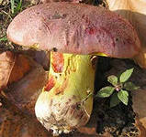
Боровик королівський
Боровик королівський (Boletus regius Krombh.) З родини болетових — Boletaceae. Шапка 5-10 (15) см у діаметрі, рожева, згодом бурувато- або коричнювата-червона, волокниста. Шкірка не знімається. Пори жовті, вохряно-жовті. Спори 11-15 Х 4-5 мкм, веретеноподібні, жовто-буруваті. Спорова маса оливкова. Ніжка 5-10 (14) Х 2-5(6) см, лимонно-жовто, вохряно-жовто, із світлою сіткою. М'якуш лимонно-жовтий, під шкіркою червонуватий, при розрізуванні колір не змінюється, з приємним запахом і смаком. Поширений у Прикарпатті. Росте в листяних (переважно букових) лісах на вапнякових ґрунтах; у червні — вересні. Рідкісний цінний їстівний гриб. Використовують свіжим, про запас сушать, маринують. Колір шапки плодових тіл грибів, що ростуть у листяних та хвойних лісах, різний.

Slide 7
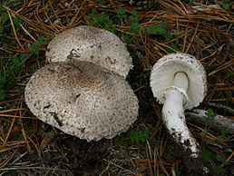
Білопечериця довгокоренева
Шапинка діаметром 5-9 см, товста, м'ясиста, спочатку напівкуляста, згодом випуклорозпростерта, в центрі з широким горбиком, суха, волокниста, волокнисто-оксамитова, вкрита (головним чином посередині) великими притиснутими (іноді відстаючими) лусочками, з розтрісканим краєм, брудносіра, сірувато-коричнева, по краю світліша, кремово-біла, лусочки сірувато-коричневаті. Пластинки вільні, з коларіумом завширшки 2-3 мм, тонкі, густі, легко відділяються від шапинки, спочатку білі, згодом кремові, підсихаючи злегка коричневіють. Спори 6-9×4-5,5 мкм, від широко-еліпсоподібних до овальних, з маленькою порою проростання, гладенькі, тонкостінні, безбарвні. Споровий порошок білуватий, білуватокремовий. Ніжка 4-12×1,5-2 см, центральна, циліндрична, злегка звужується донизу, з коренеподібною основою, з порожниною, з кільцем, гладенька, шовковисто-волокниста, білувато-кремова, донизу стає коричнюватою, при дотику злегка коричневіє. Кільце посередині ніжки, приросле, лійкоподібне, відстаюче, згори гладеньке, знизу злегка потріскане, білувате. М'якуш щільний, білий, на зламі коричневіє, з приємним запахом, смак солодкуватий. Пряжки відсутні. Плодові тіла з'являються в червні — жовтні.

Slide 8
Висновок
Я дізналася які існують види отруйних та їстівних грибів.
Їх розмноження та де вони ростуть.

Slide 9
Використані джерела
http://images.yandex.ua/yandsearch?text=%D0%9B%D0%B8%D1%81%D1%82%D0%BE%D1%87%D0%BD%D1%8F%20%D0%BA%D1%83%D1%87%D0%B5%D1%80%D1%8F%D0%B2%D0%B0&uinfo=ww-1230-wh-911-fw-1005-fh-598-pd-1
http://uk.wikipedia.org/wiki/Листочня_кучерява
http://uk.wikipedia.org/wiki/Гриби_Червоної_книги_України
http://uk.wikipedia.org/wiki/Печериця_Романьєзі
http://uk.wikipedia.org/wiki/Трюфель_літній
http://uk.wikipedia.org/wiki/Шишкогриб_лускатий
http://uk.wikipedia.org/wiki/Боровик_королівський

